Slide 1
Una guía para el administrador escolar:
Cómo hablar con los padres sobre el Examen de aptitud física (PFT)

Slide 2
Para quién es esta presentación
  Esta presentación es para que los administradores escolares puedan informar a los padres sobre la PFT. Incluye:
    Una descripción de por qué se administran las PFT
    Una reseña de cómo se va a administrar la PFT
    Información sobre cómo se informará sobre los resultados
    Recursos disponibles para los padres relacionados con las PFT

Slide 3
Cómo usar esta presentación (1)
Esta presentación fue creada para que usted la personalice y edite en la medida que sea necesario.
  Elija las diapositivas que quiera usar.
      Para ello, seleccione el menú “View” (Vista) y luego elija “Normal”.
      En la lista de diapositivas que se encuentra a la izquierda, haga clic con el botón derecho en las diapositivas que no quiere, y seleccione “Hide Slide” (Ocultar diapositivo) al pie del menú.
  Agregue el logotipo de su escuela y cambie los colores.
  Cambie las palabras para que se adapten a su audiencia. ¡Usted es el que mejor conoce a su audiencia!
  Puede adaptar los temas de discusión de la sección “Notes” (Notas) para su audiencia.

Slide 4
Cómo usar esta presentación (2)
  Cambie el esquema de colores.
      Para ello, seleccione menú “View” (Vista) y luego elija “Slide Master” (Patrón de diapositivo).
        Para los títulos, seleccione la diapositiva de interés ─ realce el texto del encabezado ─ seleccione el menú “Home” (Inicio) ─ elija el color del texto ─ y vuelva al menú “View”.
        Para el cuerpo, seleccione la diapositiva de interés ─ realce el texto del cuerpo ─ seleccione el menú “Home” ─ elija el color del texto ─ y vuelva al menú “View”.
        Para la línea verde, seleccione la diapositiva de interés ─ realce la línea ─ seleccione el menú “Home” ─ seleccione “Shape Outline” (Contorno de forma) ─ elija el color ─ y vuelva al menú “View”.
        Cuando haya hecho todos los cambios ─ en el menú “Slide Master” ─ seleccione “Close Master View” (Cerrar vista patrón).
  Los cambios se aplicarán a todas las diapositivas de la presentación.

Slide 5
Material a entregar recomendado
Guía de padres para comprender
  Disponible en siete idiomas
  https://www.cde.ca.gov/ta/tg/ca/parentguidetounderstand.asp

Slide 6
¿Qué es el Examen de aptitud física?
[Add school logo here if desired]
[Add school motto here if desired]
Notes:
¡Buenas noches familias!
¡Gracias por venir!
Hoy/Esta noche les quiero hablar sobre la prueba que van a tomar sus hijos para medir su salud y estado físico, llamado Examen de aptitud física, o PFT, por su sigla en inglés.
¡Empecemos!

Slide 7


Qué:
Notes:
La PFT es una prueba que se usa para medir el nivel de aptitud y salud física de los estudiantes de California en los grados 5, 7 y 9.
Como muchos saben, se ha demostrado que un nivel alto de aptitud física puede reducir el riesgo de tener varias enfermedades.
La prueba que tomarán los estudiantes en California se llama FITNESSGRAM® y fue elaborada por el Instituto Cooper.

Slide 8

Por qué:
La meta principal de FITNESSGRAM es evaluar la aptitud física de los estudiantes.
Notes:
Se preguntarán por qué los estudiantes tienen que tomar las pruebas de la PFT.
La PFT es un dato que se utiliza para obtener información sobre la salud física de su hijo. En particular, nos permite observar en forma única la aptitud física de su hijo.
La meta principal de FITNESSGRAM es ayudar a crear hábitos de actividad física regular para toda la vida.
La PFT brinda información que los estudiantes pueden usar para evaluar y elaborar programas de ejercicios físicos personales, los maestros pueden usar para diseñar programas de educación física, y los padres y tutores pueden usar para comprender el nivel de aptitud física de su hijo.

Slide 9
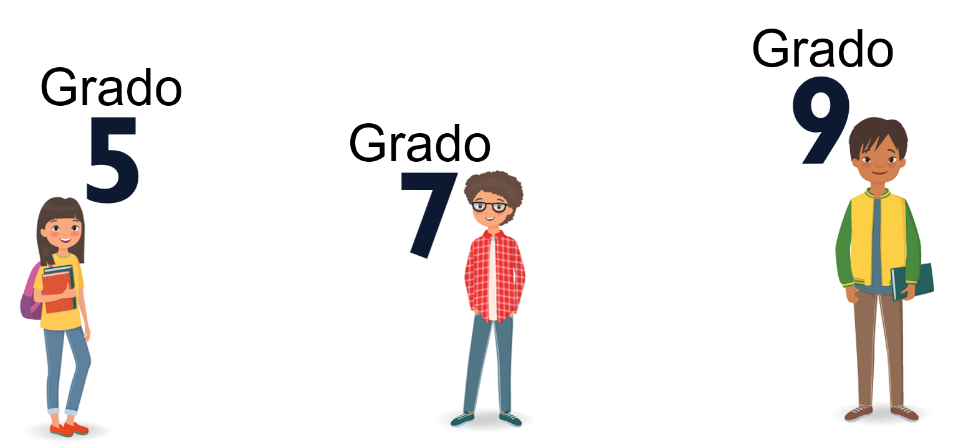
Quién:
Notes:
Por ley, todos los distritos escolares tienen que administrar la PFT todos los años a los estudiantes del quinto, séptimo y noveno grado.
Todos los estudiantes en estos grados tienen que tomar la PFT, ya sea que estén o no inscritos en una clase de educación física o tengan un horario en bloque.
La mayoría de las áreas de aptitud física tienen dos o tres opciones, para que todos los estudiantes, incluso aquellos con necesidades especiales, puedan participar en el PFT.

Slide 10
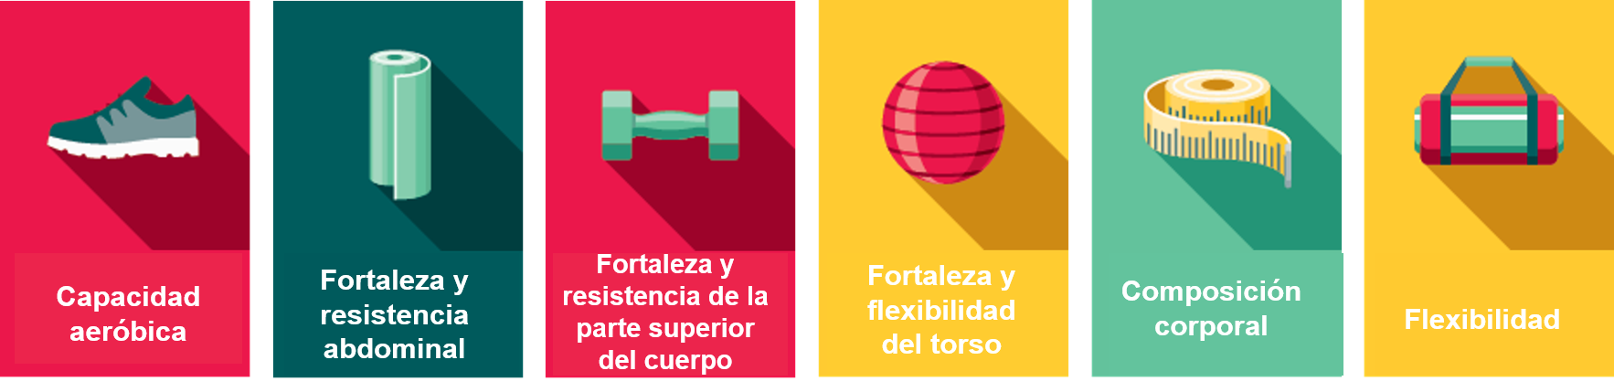
Cómo:
Notes:
Los estudiantes pueden tomar la PFT en varios días, o se puede administrar toda al mismo tiempo.
Se medirá a cada estudiante en seis áreas distintas, como se muestra en esta diapositiva.
Voy a tomar algunos minutos para hablar sobre las distintas opciones, para que comprendan mejor lo que su hijo tendrá que hacer.
Para capacidad aeróbica, hay tres opciones de prueba:
Carrera de una milla
Prueba de caminar
PACER
Para fortaleza y resistencia abdominal hay solo una opción, el ejercicio con las piernas flexionadas.
Para fortaleza y resistencia de la parte superior del cuerpo hay tres opciones de prueba:
Flexiones de pecho (lagartijas)
Flexiones de pecho modificadas
Suspensión con brazos flexionados
Para fortaleza y flexibilidad del torso hay solo una opción, la elevación del torso.
Para composición corporal, hay tres opciones de prueba:
Mediciones de los pliegues de la piel
Analizador de impedancia bioeléctrica
Índice de masa corporal
Para flexibilidad, hay dos opciones de prueba:
Sentarse y alcanzar
Estiramiento de hombro
El maestro de educación física de su hijo es la mejor persona para contestar preguntas específicas que puedan tener sobre las opciones que se usarán en [insert school name here].

Slide 11

Cuándo:
1.º de febrero al 31 de mayo
Notes:
La PFT se administra todos los años en todo el estado.
Se puede administrar en cualquier momento entre el 1.º de febrero y el 31 de mayo.
Aquí en [insert school name], los estudiantes comenzarán a tomar la prueba PFT el [insert first day of testing].

Slide 12

Puntajes:
Notes:
[BEFORE PRESENTING, SELECT THE SCORE REPORT IMAGE ON THIS SLIDE. GO TO THE “FORMAT” TAB ON THE TOP TOOLBAR. SELECT THE “RESET PICTURE” BUTTON TO REMOVE THE BLUR EFFECT AND REVEAL THE DETAILED REPORT.]
Esta diapositiva muestra un ejemplo del informe que recibirá cuando su hijo tome la PFT.
Los estudiantes recibirán puntajes en cada una de seis áreas.
La meta es que cada estudiante alcance la Zona de aptitud física saludable en todas las seis áreas.
Un puntaje de “Necesita mejorar” en un área de aptitud física significa que la salud del estudiante se beneficiaría de mayor actividad en esta área.

Slide 13

Pregúntenle al maestro de su hijo:
Pregúntenle al maestro de su hijo:
  ¿En qué áreas le está
  yendo bien a mi hijo?
  ¿En qué áreas podría necesitar apoyo adicional?
  ¿Cómo puedo ayudar a apoyar a mi hijo en la casa?
  ¿Cómo está apoyando usted a mi hijo en la escuela?
Notes:
Además, ustedes pueden ayudar a apoyar el éxito de su hijo.
Primero y principal, hablen con su hijo sobre el nivel de actividad física cada día. Es importante que tengan la oportunidad de participar en juegos activos, ya sea estructurados o no.
El maestro de su hijo es su recurso número 1. El mejor momento para comunicarse con su maestro es antes o después de la jornada escolar. Pregúntenle cuál es la mejor manera de comunicarse, ya sea por teléfono o correo electrónico.
Cuando hablen con el maestro de su hijo, háganle preguntas específicas sobre su hijo:
¿En qué áreas le está yendo bien a mi hijo?
¿En qué áreas podría necesitar apoyo adicional?
¿Quién le va a proporcionar este apoyo adicional?
¿Cómo podemos ayudarlo en la casa, tanto yo como otros miembros de la familia?
Estos son solo algunos ejemplos de cómo iniciar una conversación con el maestro de su hijo.

Slide 14

Ayuden a que su hijo tenga éxito
Hablen con su hijo sobre la prueba.
60 minutos de actividad todos los días
Verifiquen que duerma bien y tenga un desayuno nutritivo antes de la prueba.
Ayuden a su hijo a planificar actividades para alcanzar sus
metas de aptitud física.
Notes:
Además, he aquí algunas otras maneras en que pueden ayudar a su hijo a tener éxito:
Hablar con su hijo sobre la PFT. Es importante que se sienta apoyado y que no se ponga ansioso.
Dígale a su hijo que tanto usted como el maestro tienen expectativas muy altas y que ambos están dispuestos a ayudarlo en cada paso del proceso.
Ayudar a que su hijo participe en 60 minutos de actividad física todos los días.
Verificar que su hijo duerma bien y tenga un desayuno nutritivo antes de la prueba.
Analicen los resultados de la PFT para ayudarle a planificar actividades físicas para alcanzar sus metas.

Slide 15
Para más información:
Consulten la Guía de padres para comprender
  Disponible en siete idiomas
  https://www.cde.ca.gov/ta/tg/ca/parentguidetounderstand.asp
Notes:
El Departamento de Educación de California ha elaborado una serie de Guías de padres para comprender. Están diseñadas como una reseña simple para responder a las preguntas críticas sobre cada prueba: qué, por qué, quién, cómo y cuándo.
[NOTE: Suggest providing parents a printed copy of the Parent Guide to Understanding the PFT].
Pueden encontrar estas guías en el sitio web que aparece en esta diapositiva.

Slide 16

Preguntas
Notes:
Así llegamos al fin de la presentación de hoy/esta noche.
Tomemos un momento ahora para responder sus preguntas.
¡Gracias por venir hoy/esta noche!

Slide 17
Publicado por el Departamento de Educación de California | Julio de 2019

